Slide 1
心座导航
——心灵成长订阅盒项目
负责人：黄逸杰
成员：陈梁、殷乐遥
2024.3.16

Slide 2
目录
01
简介
02
市场分析
项目概括及背景
核心受众、市场需求
03
产品介绍
04
营销和销售策略
我们的心灵成长盒
如何推广产品

Slide 3
01
简介
项目概括及背景

Slide 4
在纷繁复杂的现代生活节奏中，人们时常需要一份指引和慰藉。我们的项目——心座导航，便是专为寻求个性化心灵关怀的朋友们精心打造的非专业心理咨询礼盒。
在追求心灵成长与自我提升的旅程中，“心座导航”将以独特方式，为个体在每个星座周期的开始送上特制的心理咨询礼盒。我们致力于结合现代心理学的智慧与星座个性的深刻洞见，为客户提供一个周期性的自我反思和成长的机会。

Slide 5
服务理念
个性化
周期性关怀
精神滋养
根据每个客户的星座和个人喜好，定制独一无二的礼盒内容。
在每个星座季节开始时，送出富含启发和成长潜力的咨询材料和工具。
通过精心挑选的读物、练习册、冥想引导和心理咨询小工具，促进内在平衡和自我认知。

Slide 6
我们的目标
通过期待和新鲜感，保持心理健康和积极的自我成长态度。我们相信，每个人都值得在忙碌的生活中，享受属于自己的精神独处时光，并在星座的引导下发现自我、爱自我、提升自我。

Slide 7
市场分析
02
核心受众、市场需求

Slide 8
2.1核心受众
收入水平
年龄段
生活方式
教育水平
20-45岁，对自我提升和个性化生活方式有较高追求的成年人。
中等收入以上，愿意为自我投资与个人成长支付一定费用的人群。
具有一定教育背景，倾向于理解和实践自我反思与心理学概念。
追求平衡、和谐生活的个体，喜欢在忙碌中寻找精神寄托并能够自我调节。

Slide 9
2.2 市场需求
星座和自我发现内容在线上社交平台上的受欢迎度持续攀升
02
心理咨询与自助服务的需求日益增长，尤其是在快节奏和压力大的生活环境中。
个性化服务和产品日渐成为市场趋势，客户越来越期待能够贴合自身特质的定制体验。
01
03

Slide 10
03
产品介绍
我 们 的 心 灵 成 长 盒

Slide 11
3.1 时间安排
将遵循精心挑选的时间表，以确保在每个新的星座周期伊始，都能收到心灵礼盒。
Sun. | Mon. | Tue. | Wed. | Thu. | Fri.
 |  |  |  |  |  | 01
02 | 03 | 04 | 05 | 06 | 07 | 08
09 | 10 | 11 | 12 | 13 | 14 | 15
16 | 17 | 18 | 19 | 20 | 21 | 22
23 | 24 | 25 | 26 | 27 | 28 | 29
30 | 31
礼盒发送日：
每个星座周期的第1~2天。
运输安排：
所有礼盒将在星座周期前3~5天发货，视距离而定
订阅截止
客户在每个星座季节开始的前10天完成订阅。

Slide 12
3.2 礼盒内容
个性化星座分析手册
心理咨询活动手册
内容：提供针对该星座周期的深度个性分析，生活和工作建议，以及即将到来的运势概览。
理由：帮助客户了解星座周期如何影响个人行为和情绪，提供反思和自我指导的机会。
内容：包含针对心理增长和个人发展的活动指导，如写作练习、冥想指南及自我探索任务。
理由：促进客户的自我发现和情绪管理技能，加深对自我内在世界的理解和接纳。

Slide 13
3.2 礼盒内容
专业心理学家视频讲解
（二维码）
冥想与放松音频（二维码）
内容：含有冥想指引与背景音乐，帮助客户放松心情、改善睡眠、提升集中力。
理由：提供一个有助于客户减压和恢复平静的工具，有助于建立正念习惯。
内容：由专业心理学家录制的视频讲座，围绕礼盒主题提供专业指导和建议。
理由：为客户提供专业且易于接入的心理学资源，帮助应用和扩展手册内容。

Slide 14
3.2 礼盒内容
情绪日记本/心情跟踪者
个性化能量水晶
内容：设计优美的日记本，用于记录情感变化、审视生活事件和跟踪心情趋势。
理由：鼓励客户形成记日记的习惯，作为自省、解压和情绪管理的方法。
内容：根据客户的星座，挑选具有辅助能量的水晶石。
理由：水晶在某些文化和信仰中被认为具有愈合和正能量的特性，增加礼盒的个人特色和意义。

Slide 15
3.2 礼盒内容
星座主题小礼物：
内容：与星座相关的小饰品、艺术卡片或者象征性物品。
理由：增加礼盒的趣味性和灵性，作为个人成长旅程的记念物。
我们的立场：
追求科学与均衡，不鼓励盲目迷信
在“心座导航”中，我们致力于结合现代心理学原理和个人成长策略，提供旨在促进自我意识和个人发展的工具及指导。我们重视科学方法和理性思维，坚信个人成长的旅程应基于内省和自我探索，而不是依赖于无根据的信念。

Slide 16
04
营销和销售策略
如 何 推 广 产 品

Slide 17
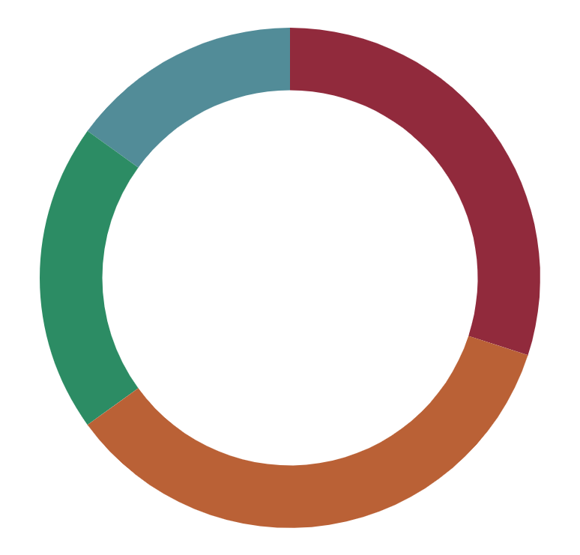
营销手段
3
1
内容营销
客户评价和口碑营销
制作并分享高质量的相关内容，如心理健康文章、个人成长故事和星座趣闻，以吸引目标受众并建立品牌权威性。
鼓励满意的顾客在各大平台上分享他们的正面体验，利用用户生成内容推广产品。
设计推荐计划，以奖励推荐新客户的现有客户。
2
影响力营销
4
与学校老师、生活博主合作，通过他们与目标受众的亲密关系来增加产品曝光率。
让这些影响者分享他们使用礼盒的经验，以真实的方式展示我们产品的价值和他们带来的积极影响。
合作伙伴和渠道销售
与其他品牌和在线市场合作，通过他们的平台增加产品的可见度。
研究潜在的B2B合作机会，例如礼品服务、企业福利计划，以及新兴的在线心灵健康平台。

Slide 18
感谢收看！

